Slide 1
Унифицированный процесс разработки ПО
Технологии разработки программного обеспечения
Виноградова М.В.
МГТУ им. Н.Э. Баумана
Кафедра СОИУ (ИУ5)

Slide 2
RUP - Rational Unified Process
Результат различных подходов;
Использует UML (визуальное проектирование);
Унифицирует:
  подходы к разработке;
  многие методологии;
Поддерживается Rational / IBM;
Необходим для:
  Больших и сложных систем;
  Больших команд разработчиков с различным опытом;
  Автоматизации разработки / согласования / модификации / сохранения системы.

Slide 3
Особенности RUP
Управляется прецедентами
    Требования -> Анализ -> Проектирование -> Развертывание -> Реализация -> Тестирование
Ориентирован на архитектуру
    (Сначала создается архитектура, потом она влияет на проект)
Итеративность и инкрементность
    Декомпозиция на мини-проекты (итерация), выполнение итераций.
    Результат итерации - приращение, инкремент системы.
    (Инкремент функций в конце разработки, в начале - уточнение)

Slide 4
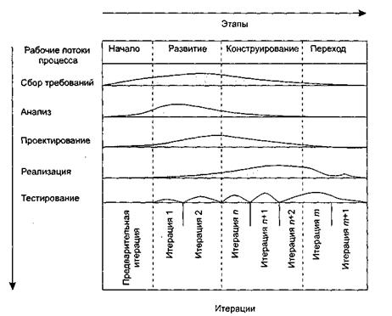
График RUP

Slide 5
Этапы RUP
Начало - спецификация представления продукта;
Развитие - планирование действий и требуемых решений;
Конструирование - построение ПО в виде серии инкрементных итераций;
Переход - внедрение ПО в среду пользователя (промышленное производство, доставка и применение)

Slide 6
RUP - начало
Анализ и планирование требований (Начало):
  определение области применения СОИУ (предназначение, границы, внешние интерфейсы)
  определение основных черт архитектуры (оценка реализуемости для основных сценариев)
  создание демонстрационного макета (основные идеи, пользовательский интерфейс/интересующие задачи)
  определение основных (критических) рисков
  определение общей стоимости и плана проекта
Цель: убедиться, что система осуществима

Slide 7
RUP - развитие
Проектирование (развитие):
  Создания базового уровня архитектуры: модели, описание архитектуры, реализация (архитектура + возможности системы + важное для заказчика)
  определение существующих рисков, их отслеживание и устранение (и уровень качества)
  определение финансового плана, персонала и затрат -- составление плана итерации следующего этапа
  определение до 80% прецедентов (в том числе анализ)
Цель: создать архитектурный базис, обеспечить возможность выполнения

Slide 8
RUP - конструирование
Построение (конструирование):
  управление рисками, оптимизация процессов
  отслеживание критических и существующих рисков
  полная разработка и тестирование компонентов
  оценка реализации ПО (оценка качества)
Цель: создать систему

Slide 9
RUP - переход
Внедрение (переход):
  завершение реализации
  подготовка АО, ПО (может быть модернизация)
  создание рекомендаций по установке/эксплуатации
  написание документации и руководства
  проведение B-тестирования, поиск ошибок и их устранение (в версии для приемки)
Цель: применение в среде пользователя

Slide 10
График RUP

Slide 11
Рабочие процессы RUP
Сбор требований - что делает система;
Анализ - преобразование требований в классы и объекты предметной области;
Проектирование - создание статического и динамического представления системы для выполнения требований;
Реализация - производство программного кода;
Тестирование - проверка системы в целом.
Любой рабочий процесс определяет набор артефактов и действий.

Slide 12
Рабочий процесс
Определение требований
Перечисление кандидатов в требования
Осознание контекста системы
Определение функциональных требований (в виде прецедентов)
Определение нефункциональных требований

Slide 13
Кандидаты в требования
Название и краткое описание
Список:
[название; затраты; приоритет; риск]
Используют для планирования итераций

Slide 14
Пример кандидатов в требования
АСУ «Журнал системных событий» (ЖСС)
Отобразить события в таблице;
Просмотр списка событий;
Просмотр детальной информации о событии;
Просмотр всех событий системного журнала;
Поиск события по дате;
Поиск события по источнику;
Поиск события по категории;
Поиск события по содержимому в названии события;
Поиск события по содержимому в описании события;
Выбор пользователем режима работы с XML форматом;
Импорт данных из XML файла в журнал системных событий;
Экспорт данных журнала в XML файл;
Добавление соответствия между тегами XML и полями журнала.
Экспорт данных из журнала в XML файл с предварительной фильтрацией по дате регистрации события;

Slide 15
Контекст системы
  Модель предметной области:
    диаграмма классов предметной области,
    глоссарий понятий.
  Бизнес модель
    Бизнес-модель прецедентов,
    Объектная бизнес-модель.

Slide 16
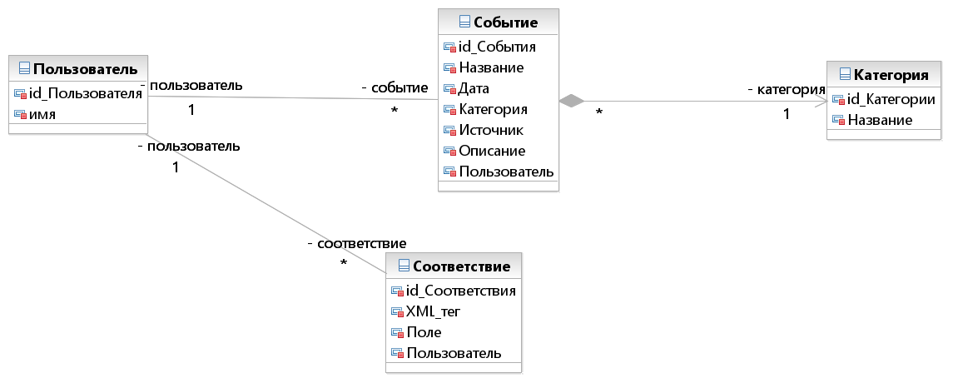
Модель предметной области – пример ЖСС

Slide 17
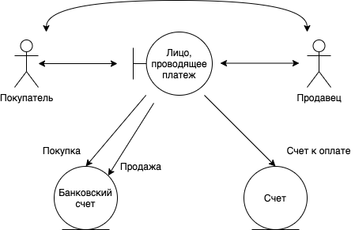
Объектная бизнес-модель – пример АСУ Банка

Slide 18
Определение функциональных требований
Нахождение актеров и прецедентов
Определение приоритетов прецедентов
Детализация вариантов использования (прецедентов)
Создание прототипа пользовательского интерфейса
Структурирование модели прецедентов

Slide 19
Нахождение актеров и прецедентов
Индентификация актеров
- по 1 на бизнес-сотрудника или бизнес-клиента;
- по >= 1 на категорию пользователей;
- по 1 на внешнее устройство и по >= 1 на внешнюю систему.
Роли: по 1 на любой бизнес-процесс для актера.
Идентификация прецедентов
- для бизнес-модели: по 1 для любой роли актера;
- приносит ценный (видимый) результат отдельному актеру;
- самодостаточный (не является продолжением другого);
- инициируется актером;
- взаимодействует только с актером, но не с другими прецедентами.
Краткое описание прецедентов
Описание модели прецедентов в целом
(произвольный набор диаграмм + глоссарий + комментарии)

Slide 20
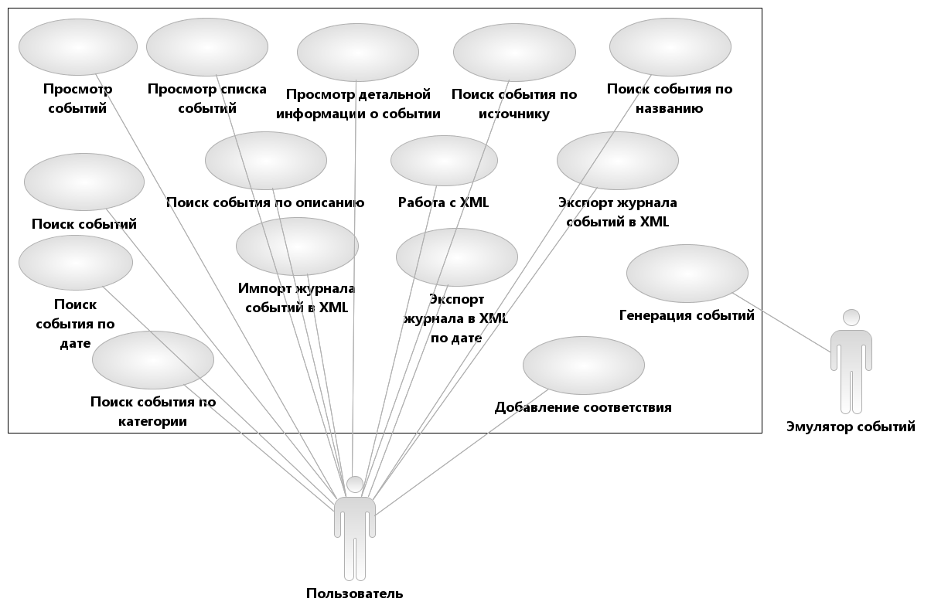
Модель прецедентов – пример ЖСС

Slide 21
Детализация прецедентов
Описание прецедента (спецификация) содержит:
- предусловие (начальное состояние);
- поток событий (запуск; порядок шагов; завершение) - основной путь;
- постусловие (возможное конечное состояние)
- описание альтернативных путей в основном;
- описание альтернативных путей вне основного;
- сообщения между актерами и прецедентами (последовательность сообщений)
- атрибуты прецедента (ресурсы, объекты, значения)
Специальные (нефункциональные) требования к прецеденту (время отклика и т.д.)
Формализация описания прецедента
- диаграмма состояния прецедента -> состояния;
- диаграмма деятельности -> переходы;
- диаграмма взаимодействия -> между актерами и прецедентами.

Slide 22
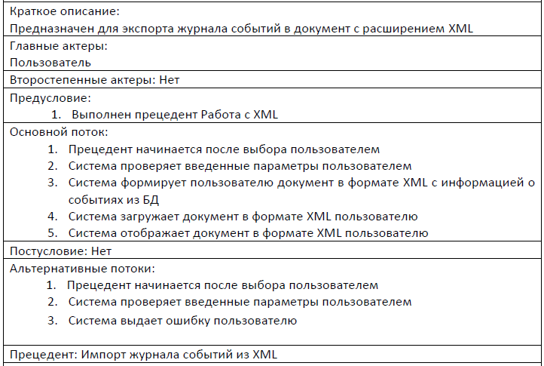
Спецификация прецедента – пример ЖСС

Slide 23
Создание прототипа пользовательского интерфейса
Создание логического проекта пользовательского интерфейса
- для любого актера по всем его прецедентам определить:
  элементы пользовательского интерфейса для прецедента (классы предметной области; бизнес-объекты)
  связь между элементами;
  вид элементов и возможности работы с ними;
  действия и решения актера;
  информация до прецедента; от актера; к актеру;
  средние значения параметров (количество в списке и т. д.)
Создание проекта и прототипа пользовательского интерфейса
  Набор элементов + дополнительные элементы => эскизы пользовательского интерфейса, наброски экранов.
  Проверка целостности последовательности действий, достаточности информации, полноты возможностей; отсутствие лишнего при работе актера с прецедентом

Slide 24
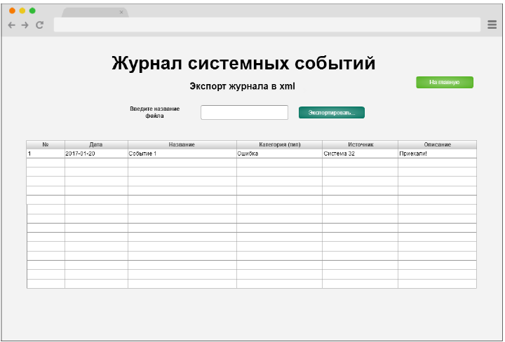
Прототип ПИ – пример ЖСС

Slide 25
Структурирование модели прецедентов
Определяются общие и совместно используемые описания функциональности в прецедентах - выделить их через обобщение
Определить дополнительные и необязательные описания функциональности в прецедентах - выделить их через расширение (точка расширения и условия расширения)
<<extend>>
Определение других отношений между прецедентами: <<include>> - включение закрытой функциональности, без доступа к его атрибутам.

Slide 26
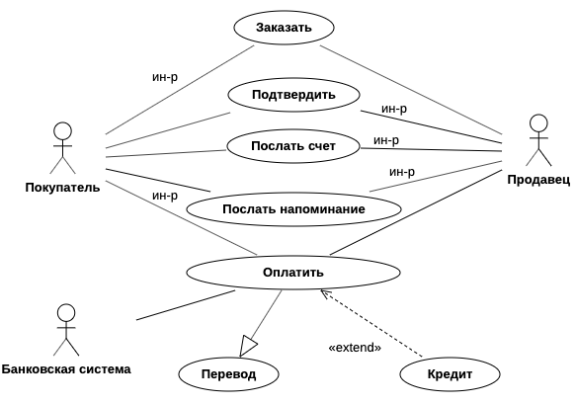
Пример структурирования модели прецедентов

Slide 27
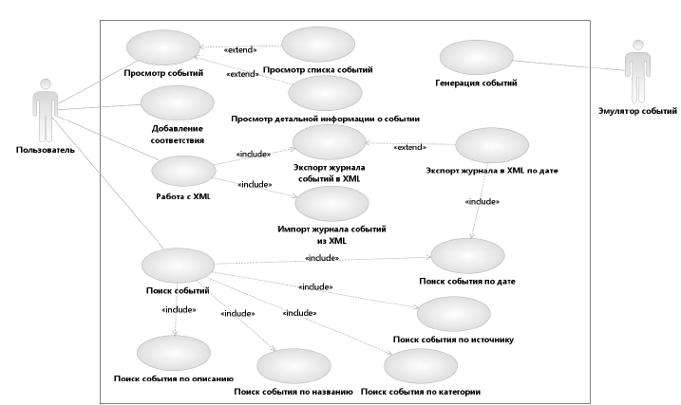
Модель прецедентов – пример ЖСС

Slide 28
Нефункциональные требования
ограничения среды и реализации;
производительность (скорость, пропускная способность, время отключения, ОП);
зависимость от платформы;
расширяемость;
надежность (точность, средняя наработка на отказ) и т.д.;
требования к пользовательскому интерефейсу;
форматы, протоколы;
внешние компоненты / подсистемы;
безопасность;
легкость обучения (при использовании)
Не связаны с конкретным прецедентом, относятся к нескольким или ни к одному

Slide 29
Нефункциональные требования - пример ЖСС
Допустимое количество сбоев в портале должно быть не более 1 сбоя в квартал;
Среднее время восстановления после сбоя должно составлять не более 1,5 часа;
Дизайн должен быть лаконичен и понятен любому пользователю;
Комплекс должен иметь минимальное время обработки запросов (не более 3 секунд на запрос);

Slide 30
Рабочий процесс
Анализ (требований)
Цель:
  уточнить спецификацию требований;
  перейти от языка заказчика к языку разработчика, анализ внутренних механизмов системы;
  структурирование требований для дальнейшей разработки ПО
Шаги:
  Анализ архитектуры
  Анализ коопераций
  Анализ классов
  Анализ пакетов

Slide 31
Анализ архитектуры
Идентификация пакетов анализа
Идентификация сервисных пакетов
Определение зависимости между пакетами анализа
Определение очевидных классов сущностей
Определение общих специальных требований

Slide 32
Пакеты анализа
Пакет анализа:
  сильная связность и слабое сцепление
  на основе функциональных требований бизнеса, множество прецедентов для 1 актера / бизнес-процесса / обобщения и расширения.
  для 2-х верхних уровней приложения.
Если >= 1 пакета используют общий класс анализа, то класс надо вынести в отдельный пакет анализа или просто отдельно
Сервисный пакет:
- набор функциональности для клиента;
- содержит множество функционально связных классов;
- неделим при приобретении;
- может повторно использоваться;
- взаимозаменяем.

Slide 33
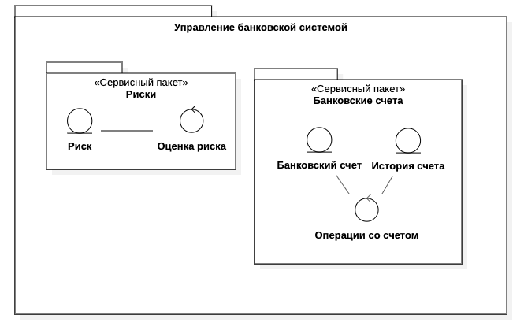
Анализ архитектуры - пример

Slide 34
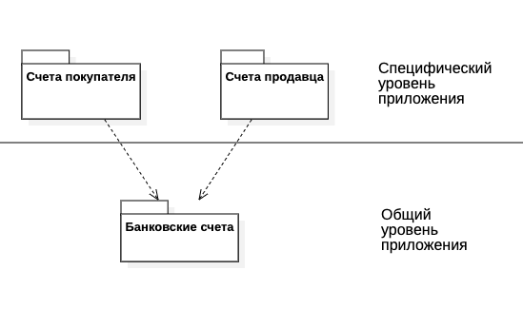
Зависисмости между пакетами анализа
связи зависимости;
высокая связность и низкое сцепление;
деление на уровни.

Slide 35
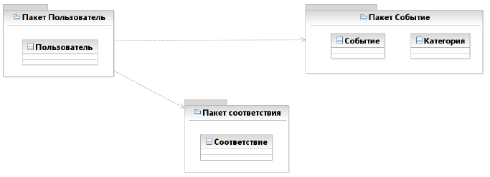
Пакеты анализа – пример ЖСС

Slide 36
Определение общих специальных требований
хранение данных (скорость, частота, ...);
распределение и распараллеливание разработки;
безопасность;
устойчивость к сбоям;
упрвление транзакциями.
  Влияют на проектирование и реализацию, характеристики требований приписаны к любому классу или кооперации, на которую ссылаются.

Slide 37
Анализ коопераций
Кооперация – реализация прецедента
  Статика – диаграмма классов-участников
  Динамика – диаграмма взаимодействия или последовательностей
Трассировка коопераций от прецедентов
Определение классов анализа
Описание взаимодействия объектов анализа
Определение специальных требований

Slide 38
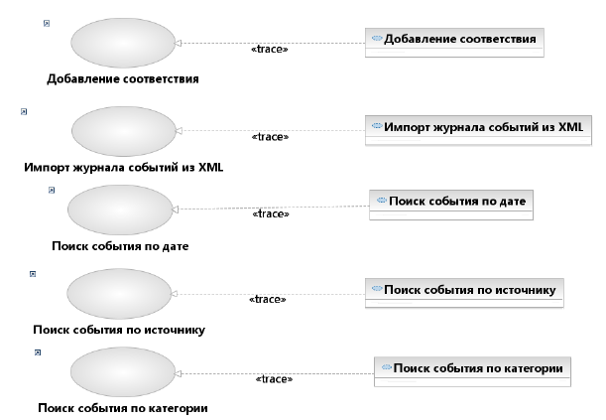
Трассировка коопераций от прецедентов – пример ЖСС

Slide 39



Классы анализа
Класс сущности - для моделирования долгоживущей системы, часто сохраняемой информацию о человеке / объекте / событии реального мира. Может иметь сложное поведение. Показывает логическую структуру данных.
Граничный класс - для моделирования взаимодействия между системами и актерами:получение / передача информации / запросов. Соответствуют пользовательскому интерфейсу / устройству/ коммуникации / API на внешнем уровне без реализации.
Управляющий класс - координация / последовательность /взаимодействие / управление другими объектами для прецедента. Обрабатывают и координируют действия и потоки управления; реализуют бизнес-логику.

Slide 40
Определение классов анализа
определение классов сущностей (10 - 20 штук) на основе модели предметной области или бизнес-объектов, которые участвуют в прецедентах.
Для них определяют атрибуты и ассоциации.
определение по одному основному граничному классу на любого актера человека - это главная форма его интерфейса,
определение по одному основному граничному классу на любую внешннюю систему - это коммуникационный интерфейс. Если N уровней коммуникации, то по одному граничному классу на уровень.
Определение по одному управляющему классу на кооперацию (может быть управляющий класс в граничном или больше двух управляющих классов для сложных коопераций)

Slide 41
Описание взаимодействия объектов анализа
Построение диаграммы кооперации для прецедента.
Если существует N потоков или подпотоков, то по 1 диаграмме коопераций на поток.
Выбрать участников кооперации: актер(ы), граничный – управляющий – сущность(и).
Кооперация создается событием от актера.
Направленные ассоциации.

Slide 42
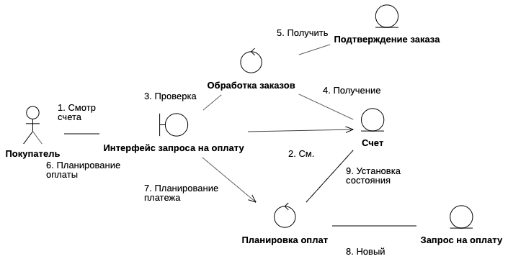
Диаграмма взаимодействия - пример

Slide 43
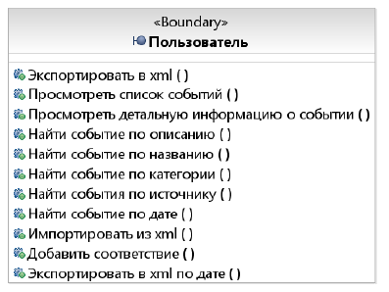
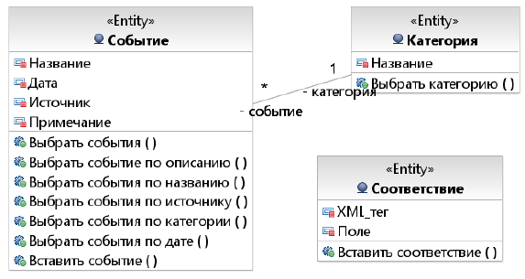
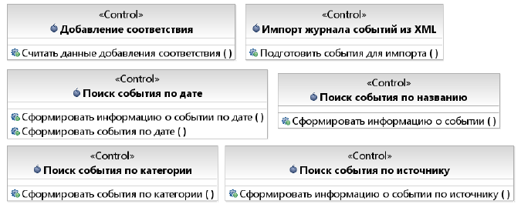
Классы анализа – пример ЖСС

Slide 44
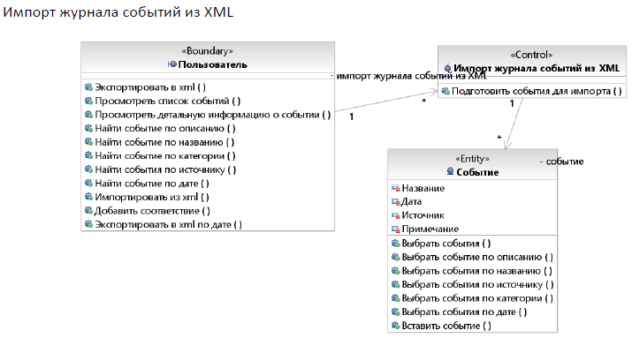
Кооперация – пример ЖСС

Slide 45
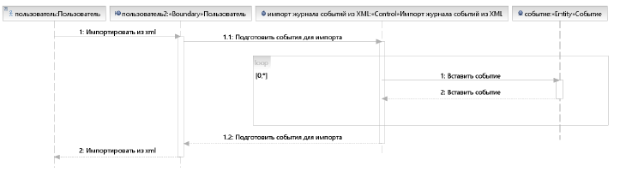
Диаграмма последователностей кооперации – пример ЖСС

Slide 46
Анализ классов
Определение ответственности - из комбинации всех ролей класса во всех прецедентах
Определение атрибутов
  концептуальные типы
  если сложные и много атрибутов, то часть атрибутов выносят в отдельный класс
  общие атрибуты у N классов выносят в отдельный класс
Атрибуты классов:
Классы сущностей | Граничные классы | Управляющие классы
просты; от предметной области; полезные исходные данные | Свойства коммуникационных протоколов поля ввода | редки; аккумулируют / порождают значения для прецедента

Slide 47
Анализ классов
Определение ассоциаций и агрегаций
  для указания взаимодействия объектов в кооперации
  определяются: множество ассоциаций; роли; арность; класс ассоциаций;
  определяют агрегацию, если: - физическая вложенность (авто и детали); - коллекция (родитель и дети).
Определение обобщений
  Получить разделяемое или общее поведение классов.
Определение специальных требований

Slide 48
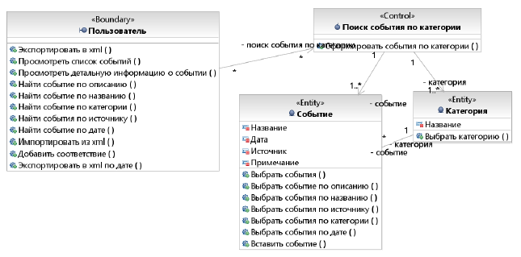
Анализ классов – пример ЖСС

Slide 49
Анилиз пакетов
Цель:
  независимость пакета от других;
  реализация пакетом его прецедентов / классов предметной области;
  определить зависимости пакетов (оценка внесенных изменений);
  пакет содержит функционально ориентированные классы.
Возможно перемещение классов

Slide 50
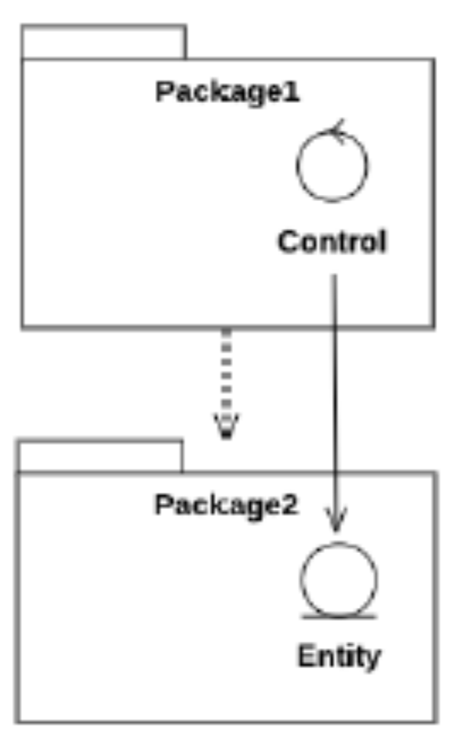
Анализ пакетов - пример

Slide 51
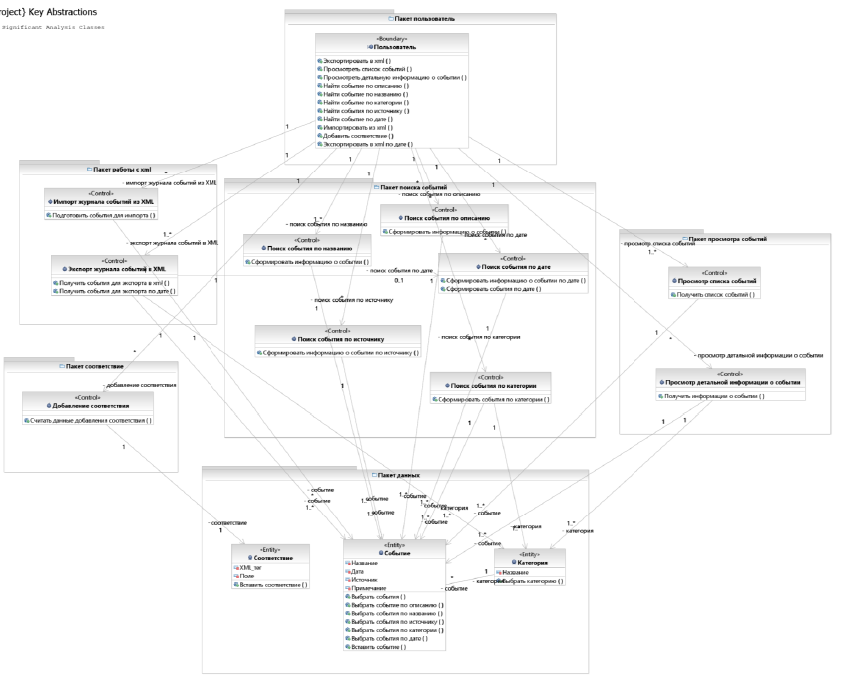
Анализ пакетов – пример ЖСС

